Slide 1
Семантичне ядро: правила роботи з ключовими запитами

Slide 2
Про що будемо говорити?
SEO-копірайтинг: спільне та відмінне із написанням текстів
Семантичне ядро та його функції
Огляд сервісів для укладання семантичного ядра
Різновиди введення ключових слів: пряме, морфологічне, непряме

Slide 3
SEO-копірайтинг: спільне та відмінне із написанням текстів
У Google вірять в оптимізацію для людей. І щоб пошуковик розумів користувача, як людина, розробники створили алгоритми машинного навчання BERT та MUM. Він спирається на ключові слова та їх семантику, правильність та доцільність введення у текст
Понад 200 критеріїв, з яких відома лише частина
З 2011 року пишемо не для машини, а для людини

Slide 4
Головна різниця у копірайтингу і написанні текстів
МЕТА

Slide 5
SEO-копірайтинг
Написання текстів (художніх, інформаційних)
Діяльність, спрямована на просування, підтримання рейтингу, місця у ТОПі
Зосереджений на використанні ключових запитів, понять
Чітка структура тексту
Може мати історію (сторітелінг)
Творча діяльність
В основі авторський почерк, персональні бажання
Використання художніх прийомів
Завжди має історію (сюжет)

Slide 6
Семантичне ядро та його функції
Семантичне ядро (СЯ) — це перелік слів і фраз, які, з одного боку, найбільш повно описують рід діяльності сайту/компанії, а з іншого — приводять людей, що вводять ці слова та словосполучення в Google або в іншому пошуковику.
Коректно зібрана, систематизована й використана семантика допомагає вести на сайт цільову аудиторію та водночас підвищувати позиції вебресурсу в результатах пошукової видачі.
Слова, які Гугл «закріплює» за сайтом (з якими словами його ототожнює)

Slide 7
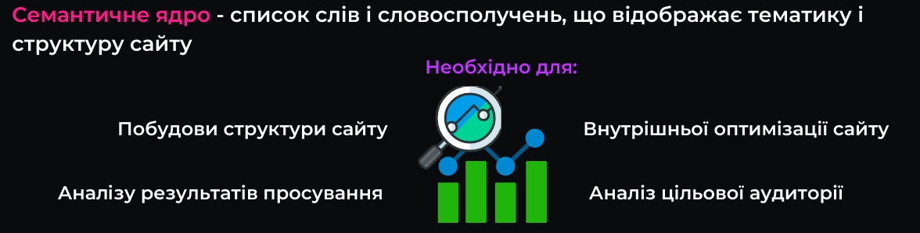
Функції СЯ

Slide 8
Огляд сервісів для укладання семантичного ядра
Є кілька способів, як зібрати семантичне ядро для сайту. У більшості випадків ми рекомендуємо їх комбінувати, щоб результат був більш ефективним і ви точно не упустили важливих для просування та структуризації ресурсу ключових слів і фраз.
Платні та безкоштовні ресурси
«Логічне додумування» теж має місце

Slide 9
Seranking
Один із найпопулярніших сторонніх сервісів для збору й систематизації семантичного ядра. Базовий принцип роботи схожий із планувальником Google — ви вводите пошуковий запит, а система видає інші релевантні ключовики та статистику за ними.
https://online.seranking.com/research.keywords.html/start

Slide 10
SemRush
https://www.semrush.com/
Не українізована тому лише для слів іноземного походження (інтерфейсом передбачено 11 мовних версій)

Slide 11
Google
Як пошуковик (гуглимо – дивимося на підказки пошуковика)
Професійний інструмент панелі
https://ads.google.com/
https://osvita.diia.gov.ua/courses/lesson/seria-3-posukovi-zapiti-ta-semanticne-adro-sajtu

Slide 12
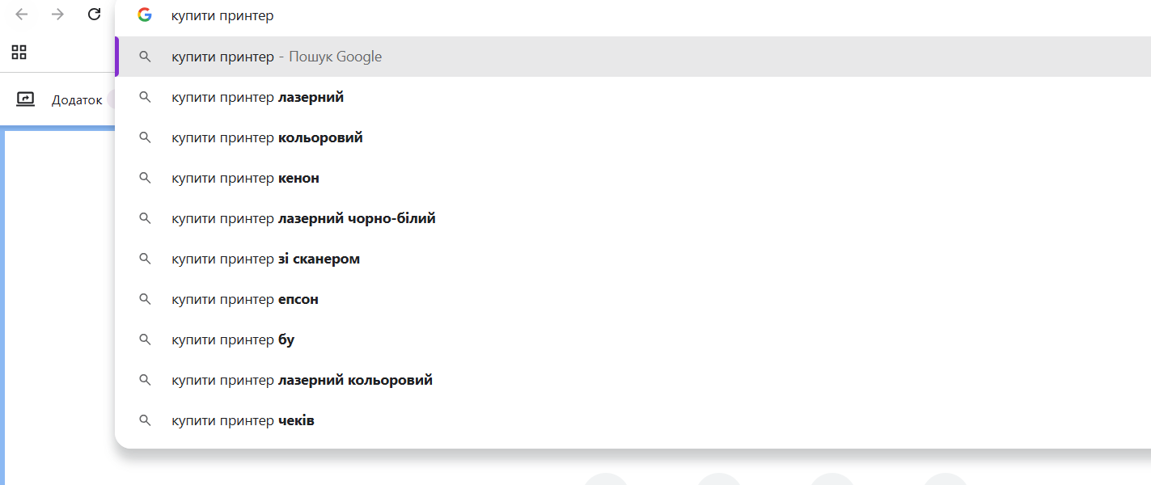

Slide 13
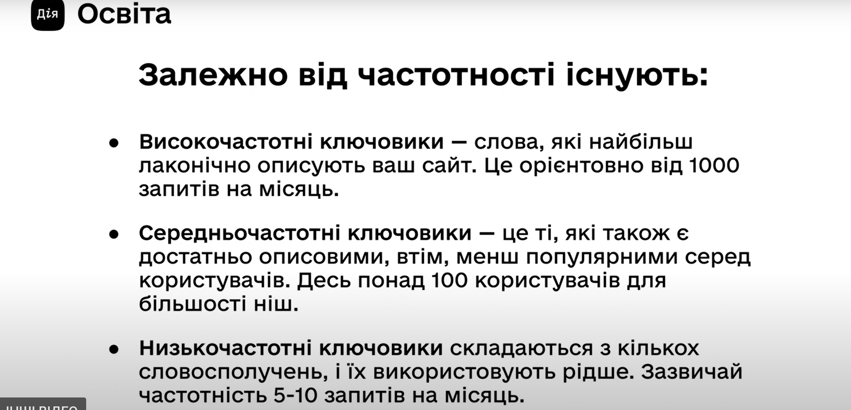
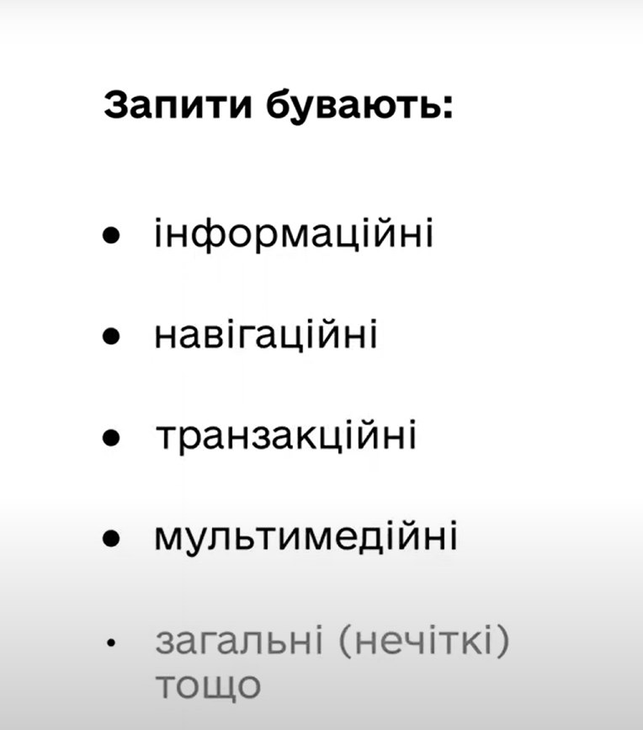

Slide 14
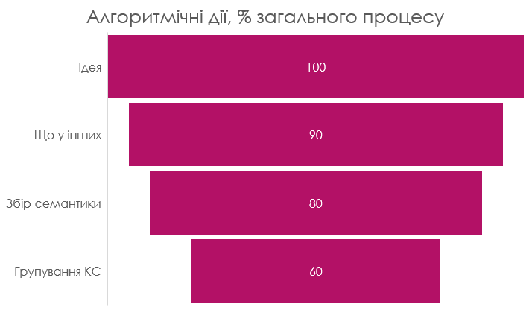
Алгоритм

Slide 15
Зібрали СЯ. Що далі?
Парсинг – просування (через панелі, зазначені вище)
Підлаштування під комерційний контент
(купити, недорого, вказівка геолокації)
Знову Гугл (порядок слів, додаткові вирази)
Формуємо таблицю
Вводимо у текст, підсвічуємо

Slide 16
Позбавляємося стоп-слів
Стоп-слова з’являються через створення емоційного тла, невміння доносити інформацію, «лиття води» для збільшення кількості знаків.
Штампи (а також, як кажуть, зрештою);
Паразити часу (на даний момент, зараз, тепер, у наші дні);
Визначення та прислівники (посилення: абсолютний, вельми; узагальнення: загалом, всякий);
Модальні фрази (слід пройти обстеження, необхідно завершити реєстрацію),
Віддієслівні іменники (надавати послуги, займатися перевезенням, робити роботу);
Очевидні формулювання (наша компанія, цей сайт, даний товар).

Slide 17
Що прибрати?
Забираємо надлишкові займенники
Не використовуємо вступні конструкції
Без кліше
Менше складних, нагромаджених речень
Скорочуйте, але без фанатизму

Slide 18
Працюємо з прикладами
Наша фірма забезпечує швидку доставку товару Києвом та в області. Загалом з нами співпрацює протягом тривалого часу понад 1000 клієнтів. Як відомо, саме ми першими в регіоні почали продавати настільки стиглі яблука. Займемося додатково перевезенням замовлення.
У наші дні не обійтись без вологих серветок. Компанія створює їх протягом тривалого часу, робить свою роботу якісно і продуктивно. Доставимо гуртову партію у Запоріжжя та область. Необхідно замовити товар, якщо часто подорожуєте. Зрештою, це виріб для всіх, хто цінує гігієну.

Slide 19
Працюємо з прикладами
Наша фірма забезпечує швидку доставку товару Києвом та в області. Загалом з нами співпрацює протягом тривалого часу понад 1000 клієнтів. Як відомо, саме ми першими в регіоні почали продавати настільки стиглі яблука. Займемося додатково перевезенням замовлення.
У наші дні не обійтись без вологих серветок. Компанія створює їх протягом тривалого часу, робить свою роботу якісно і продуктивно. Доставимо гуртову партію у Запоріжжя та область. Необхідно замовити товар, якщо часто подорожуєте. Зрештою, це виріб для всіх, хто цінує гігієну.

Slide 20
Повторюємо
Наша компанія спеціалізується на розробці програмного забезпечення. З нами круто. З нами модно. З нами успішно. Телефонуйте прямо зараз. Хто не робить замовлення, той програє

Slide 21
ВАЖЛИВО
Спочатку вводимо високочастотні. Але якщо їх буде чимало, бюджет просування може бути дуже дорогим.
Середньочастотні та низькочастотні працюють на перспективу
Заголовки та підзаголовки завжди з ключовими словами

Slide 22
Різновиди введення ключових слів
Пряме (Сучасна стоматологія в Києві)
Морфологічне (інший відмінок, рід – у сучасній київській стоматології)
Непряме – розбите іншими словами (Київ – місце, де сучасна стоматологія)
ВАЖЛИВО
Не спамимо (2-3 ключі на 1000 знаків РІВНОМІРНО розподілені у тексті).
Не починаємо і не закінчуємо речення з ключових слів.
Не ставимо поспіль слова і вирази
Для комерційних текстів використовуємо «купити», «замовити»

Slide 23
LSI-запити. Це запити, наявність яких підвищує релевантність тексту. Дуже важливе пізнання для SEO копірайтера у випадках, коли основні ключі є багатосмисловими. Наприклад, стаття про Мілан. Основний ключ – це слово Мілан, але воно може описувати як місто, так і футбольний клуб. А ось додаткові слова «футбол», «місто» тощо є словами, які доповнюють основний запит і розкривають суть статті.

Slide 24
LSI-запити
Допомогають чітко визначити алгоритму про що мова у матеріалі (вода як рідина і вода як щось непотрібне, зайве; патрон – частина гільзи, кличка пса, багата впливова особа)
«Хвостові» запити (не частіше 2-3 разів на місяць)
Вказують на експертність, матеріали з ними складніше пишуться
Google AdWords

Slide 25
Мінуси LSI-текстів
Метод розглядає кожне слово поза контекстом, не враховуючи взаємозв'язок і порядок слів у реченнях, тому навіть безладний текст може здатися машині релевантним;
Машина не розпізнає постаті мови: іронію, сарказм, алегорії, метафори, залишаючи їх поза увагою, тому під час використання таких прийомів тематика тексту може збігатися із запитом користувача;
Робот може виділити одні слова, ігноруючи інші, серед яких можуть бути основні ключі;
Висока вартість LSI-текстів. Автор, здатний детально вивчити тему, систематизувати інформацію та викласти її цікаво та доступно читачеві, коштує дорого.

Slide 26
Як працювати із LSI-словами?
Спочатку детально розберіться в темі та проштудируйте статті конкурентів, ваша робота має бути кращою;
Title повинен включати 5 слів з LSI-ядра;
якщо стаття велика, то кожну тисячу слів тексту припадає щонайменше сотні LSI-слів;
якщо текст маленький, то більше 30 слів вам не потрібно;
інформацію викладайте так, щоб вона була цікавою, фактично насиченою, актуальною, але при цьому зрозумілою;
важливий чіткий семантичний зв’язок;
щоб читач простіше сприймав текст, використовуйте підзаголовки та марковані списки;
картинки та скріншоти – вітаються.

Slide 27
Практична вправа
МОЗКОВИЙ ШТУРМ: які ключові слова за темою «новорічний декор» ви б запропонували?
Напишіть 1 заголовок, 2-3 абзаци на 2-3 речення кожний
Використайте 3 ключових слова у різних формах входження
(текст напишіть у текстовому редакторі, виділивши зеленим – пряме входження, жовтим – морфологічне, помаранчевим – непряме)

Slide 28
